Slide 1
第十章
静电场中的电介质
dielectric in electrostatic field
在静电场中总是存在导体或电介质
静电场与 静电场中导体或电介质之间有相互作用
主要内容有：
静电场中的电介质
电位移 有电介质时的高斯定理
电容 电容器
静电场的能量 能量密度

Slide 2
10-1.2.3 静电场中的电介质
一、电介质对电场的影响
1
电介质的特点
电中性的分子中，带负电的电子(或负离子)与带正电的原子核(或正离子)束缚得很紧，不能自由运动，但其电荷分布会受到外电场的作用而发生变化。

Slide 3
2
电介质对电场的影响 相对介电常数
+ + + + + + +
+ + + + + + +
- - - - - - -
- - - - - - -
电介质中的电场强度
相对电容率
电容率

Slide 4
二、电介质的极化
1
1、电介质的分类
有极分子：具有固有电矩的分子，如HCl , H₂O 和CO等。在外电场的作用下，力偶矩的作用力图使其固有电矩的取向转到与外电场一致的方向上来。
固有电矩：没有外电场时，分子内部的电荷分布不对称，表现为具有电矩。
无极分子：没有固有电矩的分子，如He ,H2 , N2 , O2和CO2 等。在外电场的作用下，分子产生与外电场方向一致的感应电矩(主要是电子发生位移)。

Slide 5

2
电介质的极化过程
在外电场中，固有电矩的取向或诱导电矩的产生使电介质的表面（或内部）出现束缚电荷的现象叫做电介质的极化。
（1）无极分子的极化——位移极化
无极分子
无外电场时，分子的正负电荷中心重合；有外电场时，正、负电荷将被电场力拉开，偏离原来的位置，形成一个电偶极子，叫作诱导电偶极矩。
极化电荷或束缚电荷：因极化而出现在电介质上的电荷。
自由电荷：可以用传导的方法引走的电荷，例如用摩擦起电使电介质带上的电荷。

Slide 6
（2）有极分子的极化机理——取向极化
当没有外电场时，电偶极子的排列是杂乱无章的，因而对外不显电性。
当有外电场时，每个电偶极子都将受到一个力矩的作用。在此力矩的作用下，电介质中的电偶极子将转向外电场的方向。
在垂直于电场方向的两个表面上，将产生极化电荷。
在有极分子构成的电介质中，取向极化比位移极化约大一个数量级；但在高频电场下，只有电子位移极化(电子惯性小)。在无极分子构成的电介质中，位移极化是唯一的极化机制。

Slide 7
三、电极化强度
1
引入
在没有外电场时，电介质未被极化，内部宏观小体积元中各分子的电偶极矩的矢量和为零；当有外电场时，电介质被极化，此小体积元中的电偶极矩的矢量和将不为零。外电场越强，分子的电偶极矩的矢量和越大。
用单位体积中分子的电偶极矩的矢量和来表示电介质的极化程度
3
2
说明
电极化强度的定义
电极化强度用来表征电介质极化程度的物理量；
单位：C.m⁻²，与电荷面密度的单位相同；
若电介质的电极化强度大小和方向相同，称为均匀极化；否则，称为非均匀极化。
单位体积中分子的电偶极矩的矢量和叫作电介质的电极化强度。

Slide 8
4
电极化强度和极化电荷面密度的关系
在电介质中取一长为l、面积为ΔS的柱体，柱体两底面的极化电荷面密度分别为-σ'和+σ'，这样柱体内所有分子的电偶极矩的矢量和的大小为
+ + + + + + + + + + +
- - - - - -
电极化强度的大小为
+ + + + + +
- - - - - - - - - - -
平板电容器中的均匀电介质，其电极化强度的大小等于极化产生的极化电荷面密度。

Slide 9
四、电介质中的电场强度 极化电荷与自由电荷的关系
1
电介质中的电场强度
+σ₀
E′
-σ'
E
E₀
+σ'
-σ₀
2
极化电荷与自由电荷的关系

Slide 10
3
电介质的极化规律
χ称为电介质的电极化率,在各向同性线性电介质中它是一个纯数。

Slide 11
10-3 有电介质时的高斯定理
一、有电介质时的高斯定理
设极板上的自由电荷的面密度为σ₀
电介质表面上极化电荷面密度为σ′
高斯面的底面积为S
+σ₀
-σ'
D
E
P
+σ'
-σ₀

Slide 12
令
电位移矢量
电位移通量
只与自由电荷有关
在静电场中，通过任意一个闭合曲面的电位移矢量通量等于该面所包围的自由电荷的代数和，这就是有介质时的高斯定理。
二、电位移矢量和电场强度的关系
关于电位移矢量的说明
电位移矢量是辅助量，电场强度才是基本量；
描述电场性质的物理量是电场强度和电势；
在电介质中，环路定理仍然成立，静电场是保守场。

Slide 13
三、有电介质时的高斯定理的应用
利用电介质的高斯定理可以使计算简化，原因是只需要考虑自由电荷，一般的步骤为，首先由高斯定理求出电位移矢量的分布，再由电位移矢量的分布求出电场强度的分布，这样可以避免求极化电荷引起的麻烦。
注意
有介质时求场量的步骤

Slide 14
解题的一般步骤：
求电位移D
求电场强度E
求电极化强度P
求极化电荷面密度
求电势或电势差U

Slide 15
例1 一半径为a的导体球, 被围在内半径为b、外半径为c，相对介电系数为 的介质同心球壳内，若导体球带电荷量为Q, 求D(r), E (r)和导体表面的电势.
解
Q
a
ε_{r}
b
c

Slide 16
Q
a
ε_{r}
b
c

Slide 17
Q
a
ε_{r}
b
c

Slide 18
例2. 一无限长同轴金属圆筒，内筒半径为R₁，外筒半径为R₂，内外筒间充满相对介电常数为ε_{r}的油，在内外筒间加上电压U(外筒为正极），求电场及束缚电荷分布。
根据自由电荷和电介质分布的对称性，电场强度和电位移矢量均应有柱对称性。
解：
设内圆筒单位长度带电为λ，以r为底半径、l为高作一与圆筒同轴的圆柱面为高斯面，则

Slide 19
由电位移与电场的关系，知
内外筒电势差
代入得到电场的分布为：
沿半径向里

Slide 20
由
得电极化强度矢量的分布
沿半径向里
由
得束缚电荷的分布
束缚电荷在介质内表面为正，外表面为负。

Slide 21
例3 图中是由半径为R₁的长直圆柱导体和同轴的半径为R₂的薄导体圆筒组成，其间充以相对电容率为ε_{r}的电介质. 设直导体和圆筒单位长度上的电荷分别为+λ和- λ. 求(1)电介质中的电位移、电场强度和电极化强度； (2)电介质表面的极化电荷面密度.

Slide 22
解 (1)
r

Slide 23
(2)
r

Slide 24
10－4 电容 电容器
一、孤立导体的电容
孤立导体是指其它导体或带电体都离它足够远，以至于其它导体或带电体对它的影响可以忽略不计。
真空中一个半径为R、带电量为Q 的孤立球形导体的电势为
电量与电势的比值却是一个常量，只与导体的形状有关，由此可以引入电容的概念。
1
2、 电容的定义
孤立导体所带的电量与其电势的比值叫做孤立导体的电容

Slide 25
孤立球形导体的电容为
地球
孤立导体的电容与导体的形状有关，与其带电量和电位无关。
3
法拉(F) 1F=1C·V⁻¹
微法 1μF=10⁻⁶F
皮法 1pF=10⁻¹²F
3、电容的单位
4
关于电容的说明：
是导体的一种性质，与导体是否带电无关；
是反映导体储存电荷或电能的能力的物理量；
只与导体本身的性质和尺寸有关。

Slide 26
二、电容器
两个带有等值而异号电荷的导体所组成的系统
1
2、 电容器电容
电容的大小仅与导体的形状、相对位置、其间的电介质有关. 与所带电荷量无关.

Slide 27
2
电容器的分类
按可调分类：可调电容器、微调电容器、
双连电容器、固定电容器
按介质分类：空气电容器、云母电容器、陶瓷电容器、
纸质电容器、电解电容器
按体积分类：大型电容器、小型电容器、微型电容器
按形状分类：平板电容器、圆柱形电容器、球形电容器
柱形
平行板
球形
d

Slide 28


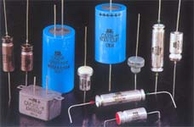

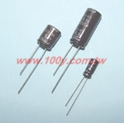
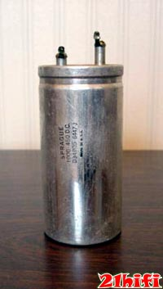
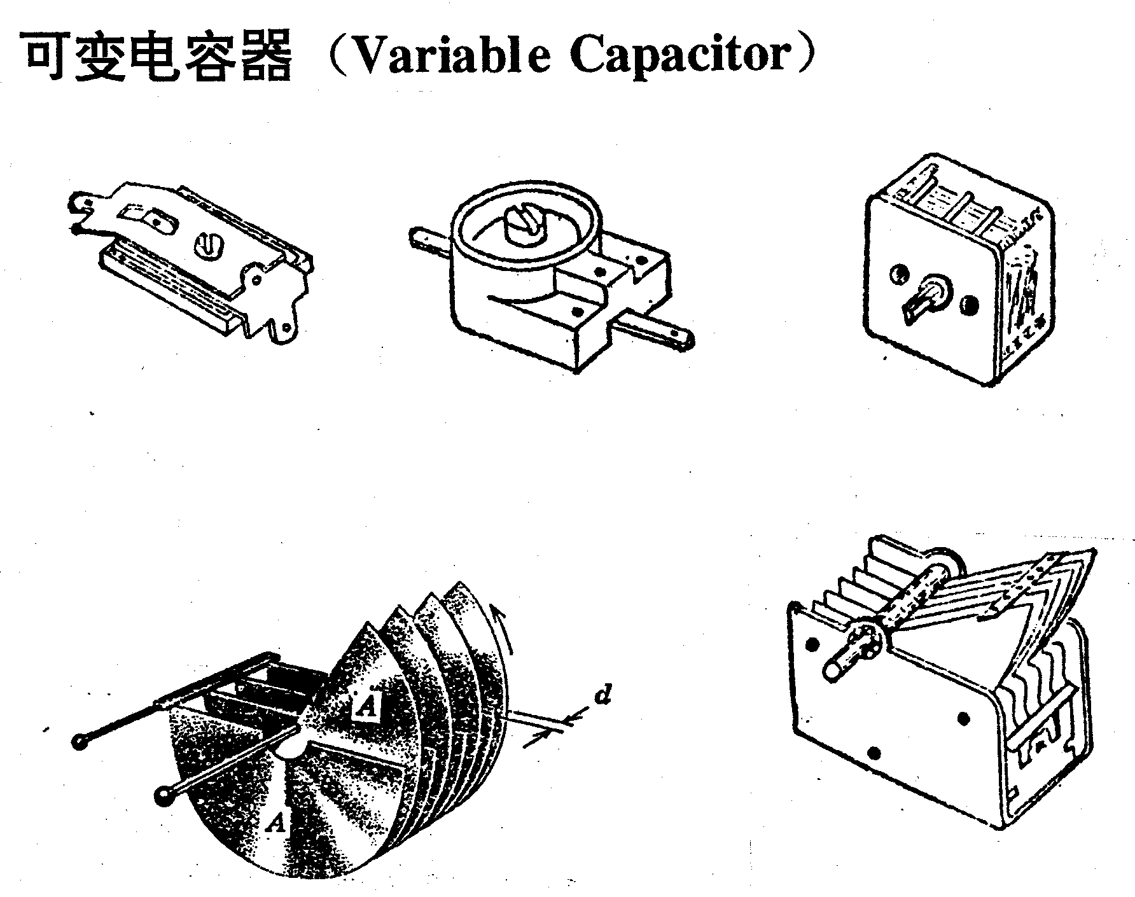
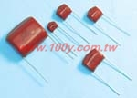

Slide 29
3
4、电容器的作用
在电路中：通交流、隔直流；
与其它元件可以组成振荡器、时间延迟电路等；
储存电能的元件；
真空器件中建立各种电场；
各种电子仪器。
4
5、电容器电容的计算
计算电容的一般步骤为：
设电容器的两极板带有等量异号电荷；
求出两极板之间的电场强度的分布；
计算两极板之间的电势差；
根据电容器电容的定义求得电容。

Slide 30
①
平行板电容器
S
+q
A
+ + + + +
解：
① 设电容器两极板
带电± q ；
d
E
– – – – –
–q
B
② 板间电场：
d 很小, S 很大 ,
④ 电容：
③ 板间电势差：
平板电容器的电容与极板的面积成正比，与极板之间的距离成反比，还与电介质的性质有关。

Slide 31
例1 平行平板电容器的极板是边长为 的正方
形，两板之间的距离 .如两极板的电势差
为 ，要使极板上储存 的电荷,边长
应取多大才行.
解

Slide 32
2 圆柱形电容器
②
（1）设两导体圆柱面单位长度上
分别带电
（2）
----
++++
（3）
（4）电容
平行板电容器电容

Slide 33
三、电容器的并联和串联
C₁
1
1、电容器的并联
+
+Q₁
-Q₁
－
特点：每个电容器两端的电势差相等
C₂
+Q₂
-Q₂
总电量：
U
等效
等效电容：
结论：
当几个电容器并联时，其等效电容等于几个电容器电容之和；
各个电容器的电压相等；
并联使总电容增大。

Slide 34
2
C₁
C₂
2、电容器的串联
+
+Q
-Q
+Q
-Q
－
特点：每个电容器极板所带的电量相等
U₁
U₂
总电压
等效
等效电容
结论：
当几个电容器串联时，其等效电容的倒数等于几个电容器电容的倒数之和；
等效电容小于任何一个电容器的电容，但可以提高电容的耐压能力；
每个串联电容的电势降与电容成反比。

Slide 35
讨论
并联电容器的电容等于
各个电容器电容的和。
串联电容器总电容的倒数
等于各串联电容倒数之和。
当电容器的耐压能力不被满足时，常用串并联
使用来改善。
串联使用可提高耐压能力
并联使用可以提高容量
电介质的绝缘性能遭到破坏，称为击穿。
所能承受的不被击穿的最大场强叫做击穿场强或
介电强度。

Slide 36
6－5 静电场的能量 能量密度
一、电容器的电能
_
+
+dq
设在某时刻两极板之间的电势差为U，此时若把+dq电荷从带负电的负极板搬运到带正电的正极板，外力所作的功为
E
若使电容器的两极板分别带有±Q的电荷，则外力所作的功为
电容器所储存的静电能
外力克服静电场力作功，把非静电能转换为带电体系的静电能

Slide 37
二、静电场的能量 能量密度
1、静电场的能量
对于极板面积为S、极板间距为d平板电容器，电场所占的体积为Sd，电容器储存的静电能为
电容器所具有的能量与极板间电场E和D有关，E和D是极板间每一点电场大小的物理量，所以能量与电场存在的空间有关，电场携带了能量。
2、电场的能量密度
定义：单位体积内的能量
对于任意电场，本结论都是成立的。

